Slide 1
Újraprogramozható digitális rendszerek
I. Előadás
Brassai Sándor Tihamér

Slide 2
Bevezető
Előadás
2017. szeptember 21.

Slide 3
Fejezet célja: a fejezetben a hallgató megismerheti az FPGA áramkörök fejlődésének történetét, legfontosabb alkalmazási területeit, alkalmazható tervezőeszközöket. A hallgatók számára bemutatjuk, melyek az FPGA áramkörök fontosabb előnyei az alkalmazás specifikus integrált áramkörökkel és a processzoralapú rendszerekkel összehasonlítva.
  A hallgató tudomást szerezhet arról, hogy különböző szakirányú szakembereknek milyen szerepük lehet az FPGA technológia terén.

Slide 4
  Az FPGA áramkörök egyre nagyobb szerepet kapnak a komplex, nagy számítási kapacitást igénylő algoritmusoknak valósidőben való megvalósítása során. Nagyon fontos az FPGA áramkörök működésének ismerete, fontosabb alkalmazási területüknek a bemutatása, hardver leíró nyelvek feltérképezése , amelyek alkalmazhatóak az FPGA áramkörökben való tervezésre.

Slide 5
A bevezető fejezetben a következő kérdésekre szeretnénk választ kapni:
Mi is az FPGA áramkör, hogyan működnek?
Mikor alkalmazták az első újrakonfigurálható áramköröket?
Hogyan lehet programozni az FPGA áramköröket?
Melyek az FPGA áramkörök alkalmazásának fontosabb előnyei?
Milyen területeken alkalmazzák az FPGA áramköröket?
Milyen eszközök alkalmazhatóak a tervezés során?
Újdonságok az FPGA áramkörök terén
Kihívások az FPGA technológia terén
Milyen technológiát/tervezőeszközöket alkalmazunk az egyetemen?

Slide 6
Mi is az FPGA áramkör?
Az FPGA digitális áramkör konfigurálható logikai komponenseket tartalmaz programozható összeköttetésekkel a komponensek között. Az FPGA áramkörök nagyon változatosan konfigurálhatóak számos feladat megvalósítására. A logikai komponensek és összeköttetéseik az FPGA legyártása után programozhatók, vagyis a “felhasználás helyén”.
Beszélhetünk egyszer programozható vagy akár többször is újrakonfigurálható áramkörökről, annak függvényében, hogy milyen technológiára épül az áramkör: FUSE, ANFIFUSE, PROM, EPROM, EEPROM, FLASH, SRAM.
Notes:
Az FPGA digitális áramkör programozható logikai komponenseket tartalmaz. A Komponensek programozható összeköttetésekkel vannak összekapcsolva.

Slide 7
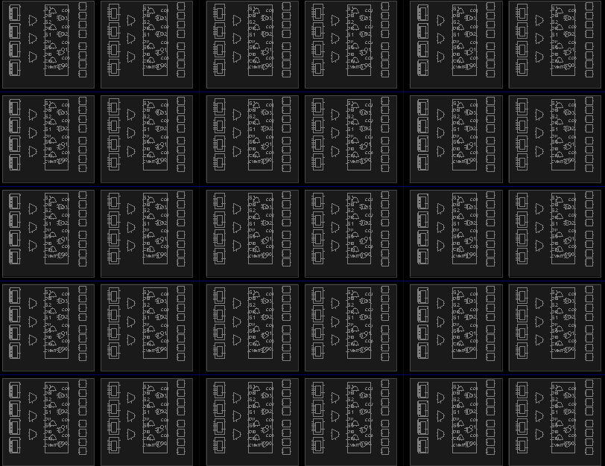
FPGA áramkörök szerkezete
IOB
IOB
IOB
IOB
IOB
IOB
IOB
Kimeneti bemeneti
tömbök
IOB
Konfigurálható Logikai Tömbök
IOB
Logikai Tömböket összekötő vezetékek
IOB
Kapcsoló mátrixok
IOB

Slide 8
Az FPGA áramkörök konfigurálható logikai tömbökből épülnek fel (CLB). A CLB tömbök vezetékek (függőleges és vízszintes) halmazával vannak összekapcsolva.
A függőleges és vízszintes vezetékek találkozásánál programozható kapcsolómátrixok (Switch matrix) találhatóak. Az FPGA áramkörökből a jeleket a külvilág fele, valamint az FPGA áramkörbe az IOB modulokon keresztül lehet ki/be vezetni.
A konfigurálható logikai tömbök logikai kapukat, multiplexereket, keresőtáblázatokat valamint bistabil áramköröket tartalmaznak. A CLB-ben található elemek valamint a CLB modulok változatosan összekapcsolhatóak. Minden egyes beállítási lehetőség (kereső táblázat konfigurálása, bistabil kezdeti értéke, stb) hátterében valamilyen tároló egység található, amely meghatározza az FPGA-ban kialakított áramkört. A RAM alapú FPGA áramkörökbe bekapcsolás után be kell programozni a bitfolyamot, amely konfigurálja az FPGA áramkört.

Slide 9
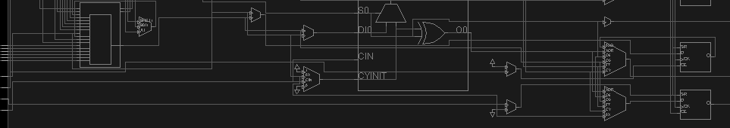
Részlet egy Zynq_7000 FPGA CLB szerkezetéről
Kereső táblázat
Multiplexer áramkörök
Logikai kapuk
Bistabil áramkörök
A konfigurációs bitfolyam (bitstream) meghatározza, hogy milyen útvonalon áramlanak a jelek a CLB belsejében, meghatározva a kialakított logikát.
Annak függvényében, hogy milyen technológiára épül az FPGA áramkör beszélhetünk:
Egyszer programozható FPGA áramkörről
Többször programozható FPGA áramkörről

Slide 10
Milyen fontosabb elemeket tartalmaz egy FPGA áramkör?
Konfigurálható logikai tömbök
  Logikai kapuk
  Kereső táblázat
  Osztott memória (distributed RAM)
  Bistabil áramkörök
  Multiplexer áramkörök
Ki/bemeneti tömbök (nagy sebességen működő IOB)
Beágyazott RAM –BlockRAM
DSP (Digitális jelfeldolgozó modulok) vagy MUL –szorzó áramkörök
Órajel menedzselő modulok (Digital Clock Manager)
Speciális modulok az FPGA áramkör családjának függvényében
Beágyazott processzor magok
Gigabit tranceiver- modulok

Slide 11
FPGA áramkörök alkalmazási területe
Jelfeldolgozás / Képfeldolgozás / Hangfeldolgozás
Ipari alkalmazások
  Ipari képalkotás/képfeldolgozás
  Ipari hálózatok
  Motorvezérlés
Fogyasztói cikkek (kamera, TV, Set-top Box, ...)
Kommunikációs alkalmazások:
  Vezetékes kommunikáció (backplane, 10G, 40G, 100G, 400G switch és router, SONET hálózat, ...), Optical Transport Network
  Vezeték nélküli kommunikáció (3G / 4G bázisállomások, MIMO, beamforming, ...)
Tudományos számítások / kutatási projektek (CERN, LHC (Large Hadron Collider), SETI, ...)

Slide 12
FPGA áramkörök alkalmazási területe
Orvosi / bioinformatikai alkalmazások (CT, MRI, PET-CT, mintafelismerés, képalkotás)
HPC (High Performance Computing)
  Szerverek
  Szuperszámítógépek
  Csúcsminőségű RADAR rendszerek (High Performance Computing)
  Nyalábformáló berendezések (High-end Beam Forming Systems)
  Adatbányászati berendezések
Adatközpontok, kommunikációs és háttértár vezérlése
Alkalmazás specifikus integrált áramkörök (ASIC) emulációja / prototípusfejlesztése
Katonai / védelmi alkalmazások [„Defense” minősítésű FPGA-k.] (Navigációs rendszerek, képstabilizálás, célkövetés, éjszakai látás, radar,..)
Űrtechnológia [„Space” minősítésű FPGA-k.] (Software-defined Satellite, ...)

Slide 13
Jövő formálása, amelyben nagy szerepe van az FPGA áramköröknek:
5G vezeték nélküli hálózatok
Beágyazott látórendszerek, gépi látás
Ipari IoT alkalmazások
Felhőalkalmazások (Cloud Computning)
Gépi tanulás
Feladat függvényében dedikált architektúrájú FPGA áramkörök alkalmazása.

Slide 14
FPGA áramkörök alkalmazásának előnyei
Teljesítmény (Performance)
Az FPGA áramkör szerkezetéből, a hardveres párhuzamosságból adódóan az FPGA-k meghaladják a digitális jelfeldolgozó processzorok számítási teljesítményét. A szekvenciális végrehajtással összehasonlítva a párhuzamos kialakításból adódóan órajelenként több műveletet képes végrehajtani. Összehasonlítva egy processzor alapú rendszerrel, amelyen operációs rendszer fut, míg az egyik esetben folyamat szinten ütemezhetők a feladatok, az FPGA áramkörökben a “feladatok” órajel szinten ütemezhetőek.
Számos alkalmazásban az FPGA áramkörök használata többszörösen meghaladja a számítási kapacitás/egységárat összehasonlítva a digitális jelfeldolgozó processzorokkal. A ki és bemenetek hardverszintű vezérlése gyorsabb válaszidőt biztosít, valamint az alkalmazás elvárásainak megfelelően speciális funkciók kialakítását teszi lehetővé.
Piacra kerülési idő (Time to market)
Az FPGA technológia flexibilis és gyors prototípus készítést tesz lehetővé. Egy ötlet, egy elképzelés hardveresen gyorsan megvalósítható és tesztelhető, megspórolva az egyedi alkalmazás specifikus integrált áramkörök során számítandó hosszú tervezési és gyártási folyamatot. Az FPGA áramkörökben a tervezésre és tesztelésre rendelkezésre álló eszközök segítik a prototípusok rövid időn belül való elkészítését. A magas szintű szoftver eszközök növekvő elérhetősége csökkenti a tanulási folyamatot, újabb absztrakciós szintek bevezetésével, hasznos IP (Intellectual Property ) magok létrehozásával.

Slide 15
FPGA áramkörök előnyei
Költség (Cost)- Az ASIC áramkörök gyártási költségei messze meghaladják az FPGA áramkörökkel való hardveres megvalósítását egy-egy alkalmazásnak. Az ASIC áramkörökbe való beruházás csak évenkénti többezres eladás esetében kifizetődő az OEM számára. Sok esetben egyes hardver funkcionalitások megvalósítására tízes-százas nagyságrendben van igény, az ASIC áramkörökkel szemben az FPGA áramköröket kifizetődő alkalmazni. Sok esetben a rendszerrel kapcsolatos elvárások idővel módosulnak, az inkrementális változások költsége elhanyagolható az FPGA áramkörök alkalmazásával, összehasonlítva az ASIC áramkör újragyártásának nagy költségeivel.
Megbízhatóság (Reliability). A processzor alapú megvalósítások sok esetben több absztrakciós rétegre épülnek, segítve a folyamatok ütemezését és a folyamatok közötti erőforrás megosztást. Minden egyes processzor mag egy időben csak egyetlen utasítást képes végrehajtani, emiatt a processzoralapú rendszerek esetében folyamatosan felmerül a kérdés, hogy alkalmazhatóak-e időkritikus feladatok ütemezésére. Az FPGA-k esetében a valódi párhuzamos megvalósítással, minden egyes feladat esetében dedikált determinisztikus hardveregységgel minimálisra csökkennek a felmerülő megbízhatósági aggályok.
Hosszú távú karbantartás (Long-term maintenance) A hosszú távú karbantartás sokkal egyszerűbben megvalósítható, ha FPGA áramkört alkalmazunk, összehasonlítva az ASIC alapú megvalósítással. Míg az FPGA alapú hardver az FPGA újrakonfigurálását igényli, lehetővé téve a jövőbeli módosításokat, az ASIC alapú megvalósítás esetében minden egyes módosítás az áramkör újratervezését és gyártását jelentheti.

Slide 16
FPGA áramkörök alkalmazásából adódó előnyök:
Az FPGA áramkör szerkezetéből adódó magas fokú párhuzamosítás
Pipeline és párhuzamos - pipeline architektúrák kialakítása, biztosítva a működési sebesség és hardveres erőforrásigény közötti középutat
  A tervező dönti el az elvárt működési sebesség és a rendelkezésre álló hardver függvényében, hogy térben vagy időben terjeszkedik
  Működés közbeni újrakonfigurálás
Nagy működési sebesség
  Minden órajelre több egység végez műveletet
  Időkritikus részek külön hardveregységben vannak megvalósítva
  Speciális elemek nagysebességű modulok közötti adatátvitelre
  Gyors prototípustervezés,
    Speciális tervező és tesztelő eszközök
    Elkészített modulok újrahasznosítása (IP magok újrahasznosítása)
  Egyszerű illesztés egy már meglévő hardver eszközzel
  Bármi megvalósítható, amit csak el tudok képzelni
  Speciális megbízhatóságot igénylő rendszerek esetében dedikált újrakonfigurálható áramkörök állnak rendelkezésre

Slide 17
Milyen típusú alkalmazások valósíthatóak meg FPGA áramkörökben
Komplex áramkörök megvalósítása áramkör szinten (tartalmazhat egyszerű processzorokat)
  Állapotautomaták, adatutas állapotautomaták
Beágyazott processzort tartalmazó beágyazott rendszerek megvalósítása
  Hardver tervezése
  A processzoron futó alkalmazások megvalósítása
Beágyazott processzort tartalmazó FPGA alapú beágyazott rendszerek amelyeken operációs rendszer is fut
  Hardver konfigurálás
  Hardver tervezés
  Operációs rendszer konfigurálás
  A tervezett hardver eszközre driver tervezés
  Felhasználó szintű alkalmazás megtervezése és megvalósítása
Notes:
Megjegyzés: Rajzok

Slide 18
FPGA alapú tervezési lehetőségek
Kapcsolási rajz
  Általában a tervezéshez alkalmazott szoftverek lehetővé teszik a kapcsolási rajz alapú tervezést
Hardver leíró nyelv
  VHDL
  Verilog
  ABELHDL
Állapotgép (StateCAD –csak régebbi verziókban)
Magas szintű szintetizáló eszközök (magas szintű programozási nyelvek)
  C,C++
  System C
  Matlab
Notes:
Az FPGA alapú tervezésre lehetőség van kapcsolási rajz alapján elkészíteni a tervet, hardver leíró nyelven (HDL) vagy napjainkban akár magas szintű szintetizáló eszközöket (HLS) lehet alkalmazni az FPGA-ban egy feladat (áramkör) kialakítására. Lehetőség van arra is, hogy a tervezőaz elképzelt sorrendi hálózat működését állapotgráf formájában adja meg.

Slide 19
FPGA programozhatóság
Egyszer programozható, nem javíthatóan (jó esetben inkrementális javítás)
Többször programozható (törlés után)
Minden induláskor
  Master módban
  Slave módban
Működés közbeni újrakonfigurálás
  Teljes konfiguráció átkapcsolása
  Részleges, dinamikus újrakonfigurálás

Slide 20
Hardver tervezésre alkalmazott hardver leíró nyelvek:
Leggyakrabban használt
  VHDL (VHSIC (Very High Speed Integrated Circuits) hardware description language)
  Verilog
Egyéb hardver leíró nyelvek
  ABEL Advanced Boolean Expression Language
  AHDL (Altera HDL, a proprietary language from Altera) stb

Slide 21
Új irányvonalak az FPGA áramkörök terén:
A HLS eszközök alkalmazása:
  Gyorsítja a tervezési folyamatot
  Minimális hardver ismeretet igényel
A magasszintű szintetizáló (HLS- High Level Synthesis) eszközök lehetővé teszik magas szintű programozási nyelveknek az alkalmazását hardverfejlesztésre.
Korábban már próbálkoztak magasszintű szintetizáló eszközök kifejlesztésével, de nem igazán jártak sikerrel. Egy pár éve sikerült a HLS tervezőeszközöket kifejleszteni, amelyek hasznosan és megbízhatóan alkalmazhatók hardverfejlesztésre.

Slide 22
Magas szintű szintetizáló eszközök
Xilinx eszközök
  VIVADO HLS - Xilinx
  Vivado System Generator for DSP – Xilinx
    Mcode- matlab utasítások kiegészítve hardverspecifikus tulajdonságokkal
MATLAB MathWoks eszközök
  Matlab HDL Coder,
  HDL Verifier

Slide 23
Alkalmazandó tervezőeszközök
Nagyjából a Spartan 6, Virtex 5 családig alkalmazott tervezőeszközök
Xilinx Design Tools (ISE Design Suite 14.7)
  Project Navigator
  Embedded Development Kit
    Xilinx Platform Studio –hardver konfigurálás, tervezés
    Software Development Kit –szoftvertervezés
  System Generator for DSP (Matlab Simulink)
Modern Xilinx alapú áramkörök tervezésére alkalmazott tervezőeszközök
  Vivado Design Suite –Xilinx
    Software Development Kit
  System Generator
  Vivado HLS
  A VIVADO tervezőeszköz különböző változatai megtekinthetők az alábbi linken
  https://www.xilinx.com/products/design-tools/vivado/vivado-webpack.html

Slide 24
A Sapientia Egyetem Marosvásárhelyi Karán elérhető fejlesztőrendszerek
Hardware eszközök
  XILINX SPARTAN
  XILINX SPARTAN 3E
  XILINX VIRTEX II Pro
  XILINX VIRTEX V
  Zynq 7000
Fejlesztőrendszerek
  XSA-3S1000 Board SPARTAN3 1000K
  NEXYS2 SPARTAN3E 1200K (Digilent)
  NEXYS3 SPARTAN6
  Spartan 3E Starter Board SPARTAN3E 500K
  Virtex-II Pro Development System
  Virtex-5 OpenSPARC Evaluation Platform
  Opus Virtex®-5 Development Board
  Altys Spartan6
  Zybo Development Board
  Zed Board
  Nexys 4

Slide 25
Fontosabb linkek
Xilinx termékekkel kapcsolatos elérhetőség
http://www.xilinx.com/
Xcell Journal
https://www.xilinx.com/about/xcell-publications/xcell-journal.html
Az egyetemen alkalmazott fejlesztőlapok nagy része Digilent termék
www.digilentinc.com
Altera rendszerekkel elérhető információk
https://www.altera.com/
Microsemi rendszerekkel elérhető információk
https://www.microsemi.com/products/fpga-soc/fpga/fpga-applications
Actel:
http://www.actel.com
Latice:
http://www.latticesemi.com/
  QuickLogic
  http://www quicklogic com/

Slide 26
Könyvészet
1. Pong. P. Chu: FPGA Prototyping by VHDL Examples XILINX SPARTAN-3 Version, John Whiley & Sons, Hoboken, New Jersey, 2008
2. Pong. P. Chu: RTL Hardware Design Using VHDL, John Whiley & Sons, Hoboken, New Jersey, 2006
4. Clive „Max” Maxfield,:The Design Warrior’s Guide to FPGAs,Elsevier, 2004
5. Stephen Brown, Zvinko Vranesic,: Fundamentals of Digital Logic with Verilog Design, Second Edition, McGraw-Hill Higher Education, 2008
Scott Hauck, Andre Dehon, Reconfigurable Computing:The theory and practice of FPGA-Based Computing, Elsevier, Amsterdam [etc], 2008
Volnei A. Pedroni, Circui Design with VHDL, MIT Press, Cambridge Massachusetts, London England, 2004
6. Tanenbaum A.: Számítógép-architektúrák, Panem Budapest, 2001

